Slide 1
人工智能原理
Principles of Artificial Intelligence
王文杰
中国科学院大学
计算机学院
Wangwj@ucas.ac.cn

Slide 2
拉格朗日对偶性

Slide 3
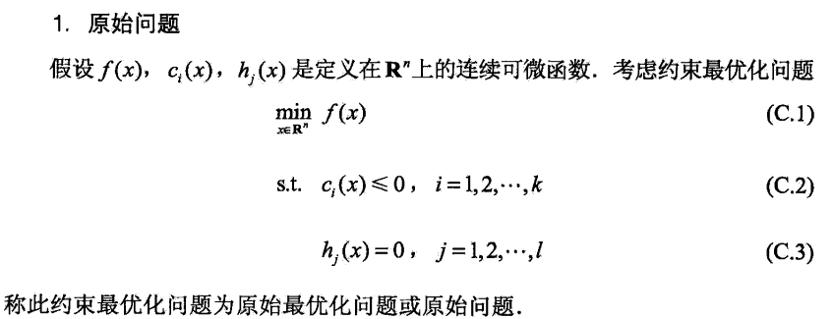
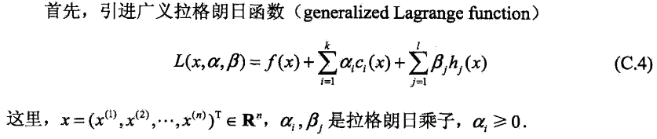
拉格朗日对偶性（1）
如果按这个公式求解，会出现问题，因为我们求解的是最小值，而这里的已经不是0了，可以将 调整成很大的正值，来使最后的函数结果是负无穷。因此需要排除这种情况。

Slide 4
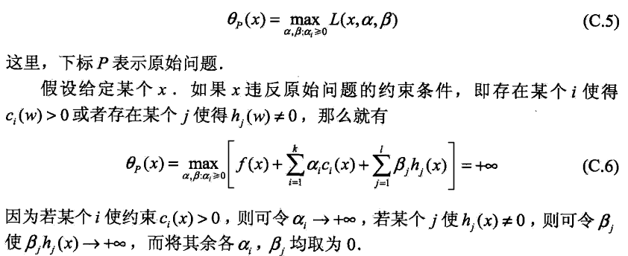
拉格朗日对偶性（2）
考虑x的函数：

Slide 5
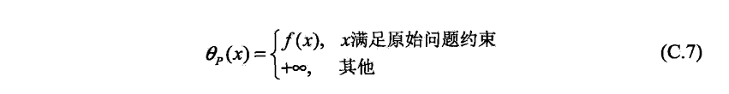
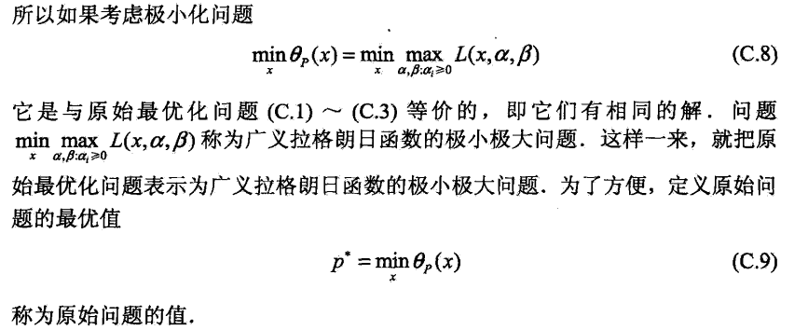
拉格朗日对偶性（3）

Slide 6
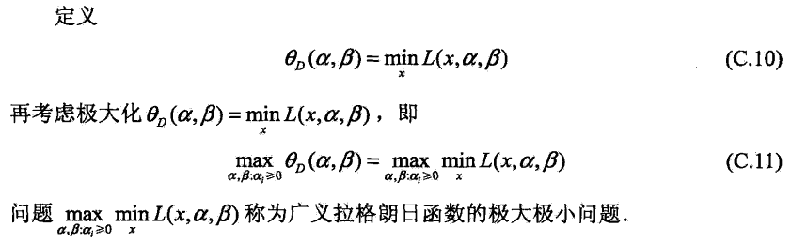
拉格朗日对偶性（4）
上面的问题不容易求解：有两个参数，α也是不等式约束，还有在x是求最小值
考虑对偶问题：

Slide 7
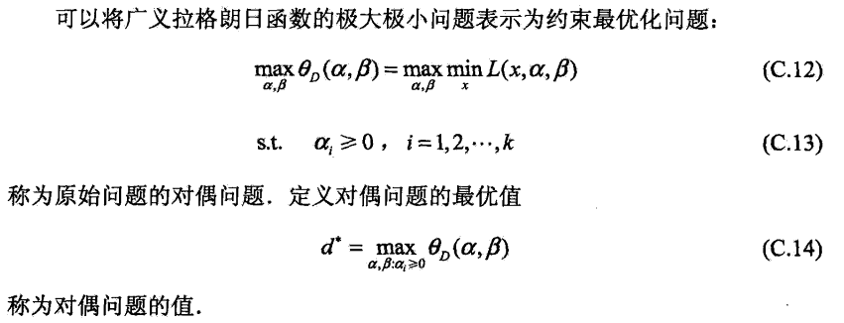
拉格朗日对偶性（5）
对偶问题相对于原始问题只是更换了min和max的顺序，而一般更换顺序的结果是Max Min(X) <= MinMax(X)。然而在这里两者相等。

Slide 8
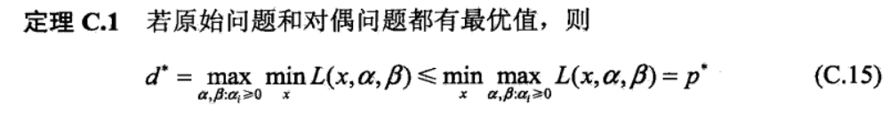
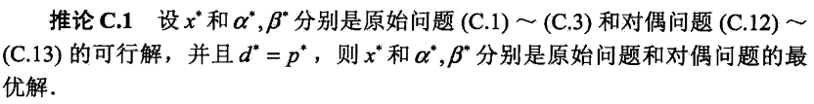
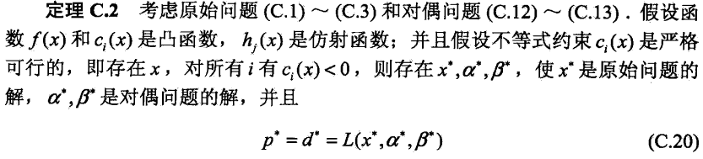
原始问题和对偶问题的关系（1）
给出下面几个定理：

Slide 9
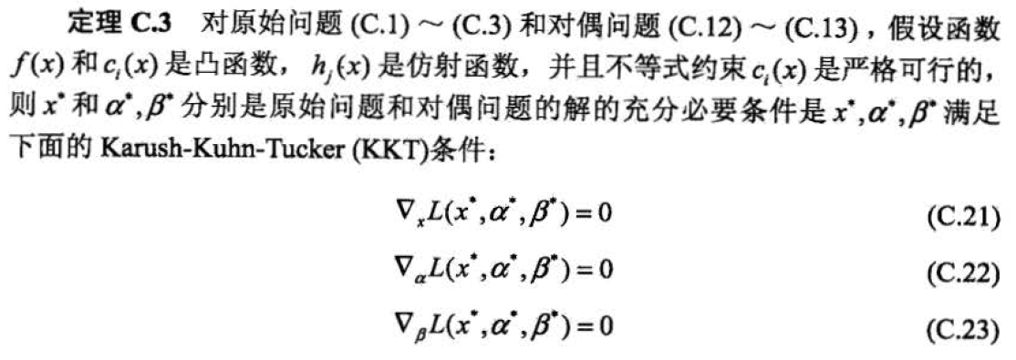

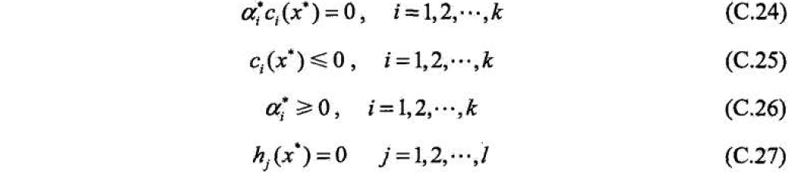
原始问题和对偶问题的关系（2）

Slide 10
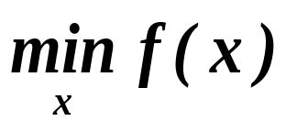
优化问题的求解（1）
Problem:
s/t:
Ax=b, x ≥ 0
the objective function is non-linear and assumed to be convex, and the constraint set is linear

Slide 11
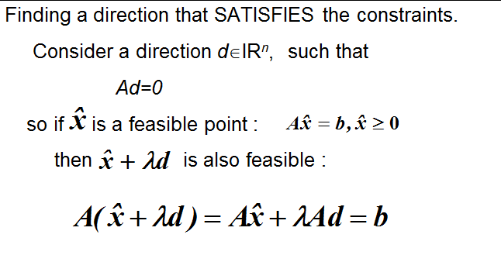
优化问题的求解（2）

Slide 12
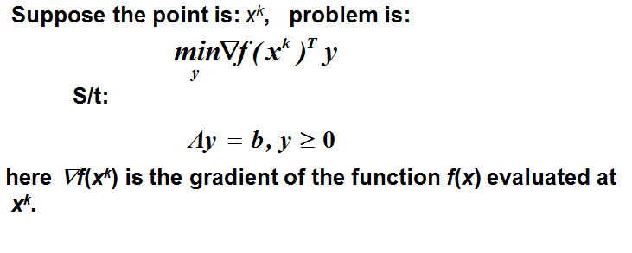
优化问题的求解（3）

Slide 13
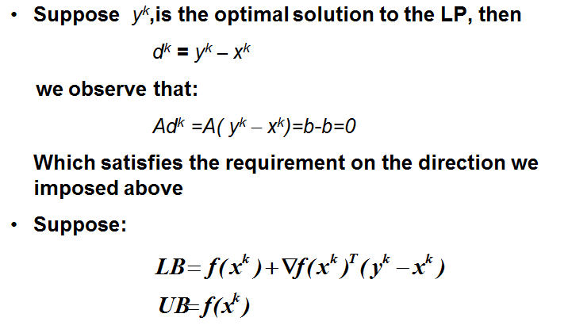
优化问题的求解（4）

Slide 14
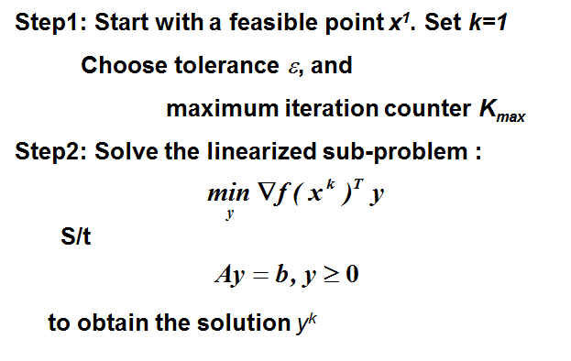
优化问题的求解（5）

Slide 15
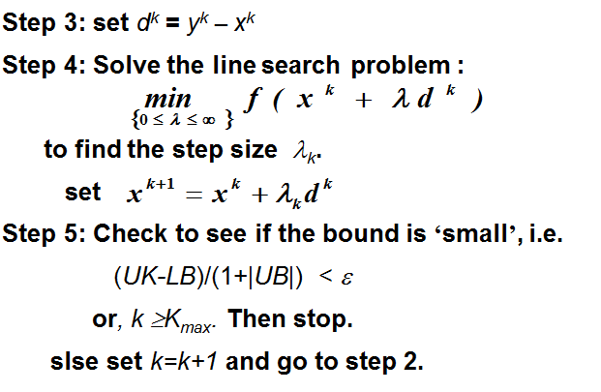
优化问题的求解（6）

Slide 16
二次规划问题具体解法参见《二次规划非线性规划与投资组合的算法》张忠桢著

Slide 17
谢 谢

